Slide 1

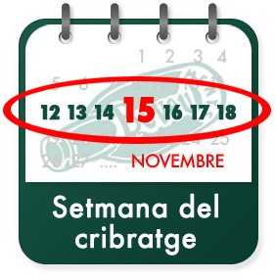
15 de novembre Dia sense alcohol
Setmana del cribratge
del consum d’alcohol

Slide 2

Objectius de la setmana del cribratge del consum d’alcohol
Promoure consciència sobre els riscs associats al consum d’alcohol
Informar als usuaris de l’Atenció Primària sobre els límits del consum de risc d’alcohol i sobre on demanar ajuda en cas de patir problemes

Slide 3
El consum d’alcohol en petites quantitats...
Produeix efectes gratificants, plaer i facilita la sociabilitat
...però
També comporta riscos per a la salut, baralles... si es beu en excés

Slide 4
Veus el que beus?
Per a facilitar el càlcul del que beus, utilitzem una mesura anomenada Unitat Beguda Estàndard (UBE)
1 UBE = 10 gr. alcohol pur
Una copa de vi, cava o cervesa
Un cigaló o xopet
Una copa de conyac
Un whisky, un cubata
Equivalent a 1 UBE
Equivalent a 2 UBE

Slide 5
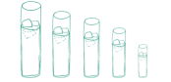
Quan es beu massa?
Si beus per sobre dels límits de risc
Quins són?
 | UBE /dia | UBE /setmana | UBE /ocasió consum
Homes | màx. 4 | màx. 28 | màx. 6
Dones | màx. 2 | màx. 17 | màx. 5
Es recomana beure menys i no superar mai aquests límits

Slide 6
Quan estàs en risc?
1. Si tens problemes que es poden agreujar amb el consum d’alcohol:
  Físics (hepatitis, gastritis, diabetis)
  Psíquics (depressió, ansietat, falta de memòria)
  Socials (conflictes familiars, baix rendiment laboral).

Slide 7

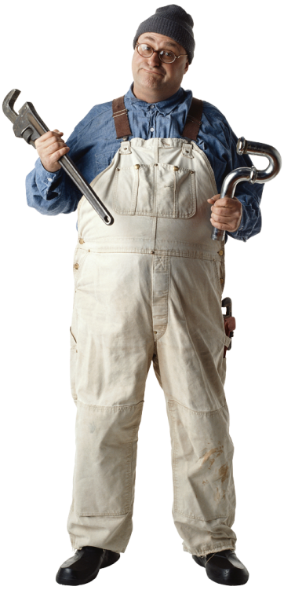
Quan estàs en risc?
2. Si et trobes en aquestes circumstàncies:
  Ets menor de 16 anys,
  Estàs embarassada o estàs alletant
  Condueixes o treballes amb maquinària perillosa
  Si estàs prenent certs medicament
  Si fas treballs en alçada o amb risc per a tercers

Slide 8

Quan estàs en risc?
3. Si necessites beure per relacionar-te amb els demés o per enfrontar dificultats personals

Slide 9
Que pots fer si creus que tens problemes amb l’alcohol?
Pots intentar beure menys
2. Si no pots beure menys pel teu compte tot i que t’ho proposis i algú del teu entorn et diu que beus massa, pot ser un símptoma de dependència o addicció i necessitis deixar de beure

Slide 10
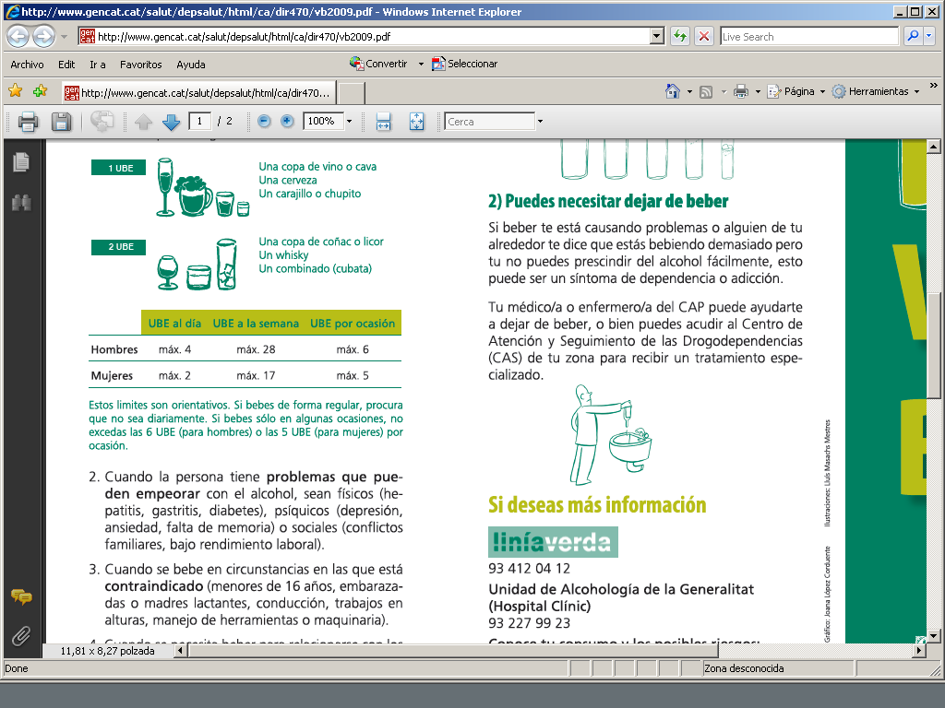
Que pots fer si creus que tens problemes amb l’alcohol?
Parla amb el teu metge/essa o infermer/a, et poden ajudar a reduir el teu consum o a deixar de beure en cas necessari.
Pots acudir al Centre d’Atenció i Seguiment de les Drogodependències (CAS) de la teva zona per a rebre un tractament especialitzat.

